Slide 1


SYLLABUS
PLC NÂNG CAO

Slide 2

ĐỀ CƯƠNG CHI TIẾT
SAU KHI HỌC XONG MÔN HỌC NÀY, NGƯỜI HỌC CÓ KHẢ NĂNG:
G1: Giải thích được, phân tích được ứng dụng của PLC trong hệ thống dây chuyền thực tế
G2: Giải thích được, phân tích được hoạt động và ứng dụng thực tiễn của trạm/hệ thống có bộ điều khiển PLC
G3: Đo lường, kiểm tra thông số và lắp đặt các hệ thống điện với PLC.
G4: Lắp ráp, vận hành, thiết bị điện và các hệ thống ứng dụng PLC cơ bản; có thể đánh giá tình trạng hoạt động, xử lý sự cố, hiệu chỉnh hoạt động của PLC với các thiết bị ngoại vi (cảm biến, công tắc, động cơ, domino, ...).
G5: Rèn luyện tính cẩn thận, tỉ mỉ trong tính toán, chủ động trong công việc, biết tổ chức, sắp xếp và quản lý công việc hiệu quả.
AUT207 - PLC NÂNG CAO

Slide 3


Bài 6:
GIAO THỨC TRUYỀN THÔNG

Slide 4
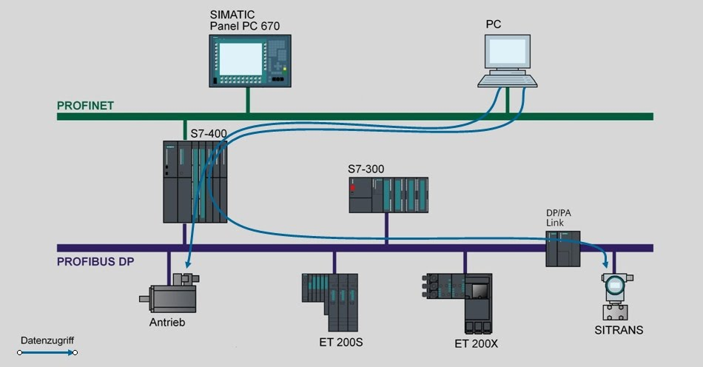
Bài 6:
GIAO THỨC TRUYỀN THÔNG
6.1 GIAO THỨC TRUYỀN THÔNG ĐIỂM - ĐIỂM

Slide 5
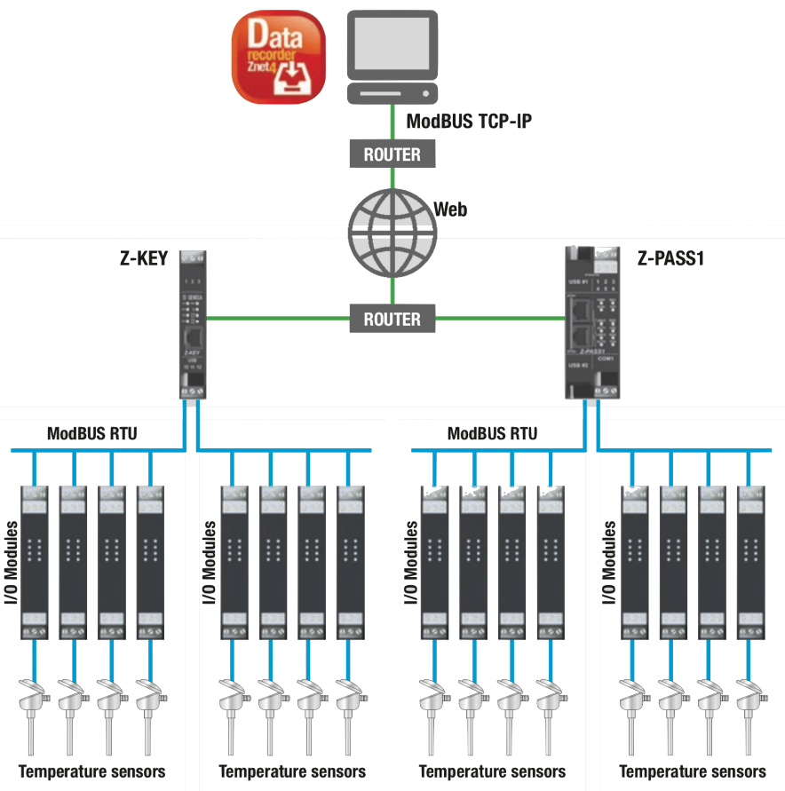
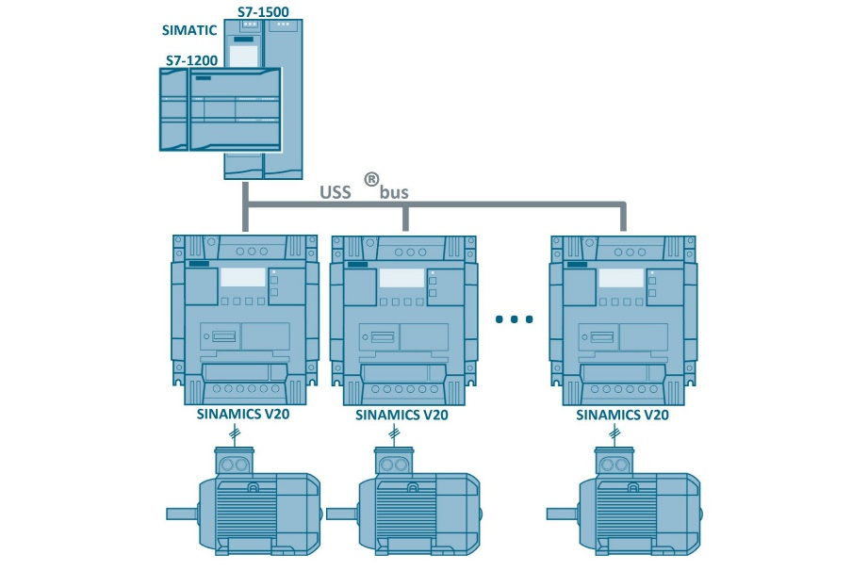
6.1 Giao thức truyền thông Điểm - Điểm
ĐỊNH NGHĨA:
CPU hỗ trợ giao thức điểm – điểm (PtP) dành cho truyền thông nối tiếp dựa trên ký tự, trong đó chương trình người dùng xác định và thực thi một cách hoàn chỉnh giao thức lựa chọn
Truyền thông PtP là kiểu truyền thông nối tiếp sử dụng các UART tiêu chuẩn để hỗ trợ nhiều tốc độ baud và các tùy chọn khác nhau. Các module truyền thông (Communication module – CM) RS232 hay RS485 cung cấp giao diện điện cho việc thực hiện truyền thông PtP
AUT207 - PLC NÂNG CAO
Notes:
https://congnghedoluong.com/2020/05/27/encoder-la-gi/

Slide 6
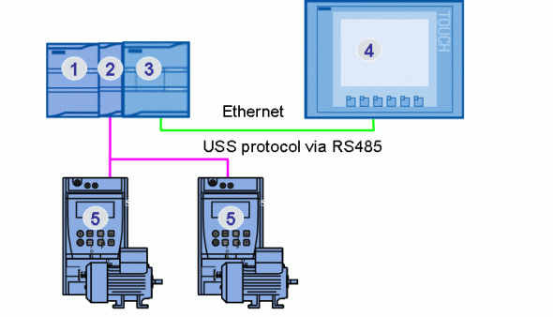

6.1 Giao thức truyền thông Điểm - Điểm
ĐỊNH NGHĨA:
STEP 7 Basic cung cấp các thư viện tập lệnh mà ta có thể sử dụng trong việc lập trình ứng dụng. Các thư viện này cung cấp các chức năng truyền thông PtP cho các giao thức sau:
• Giao thức điều khiển USS
• Giao thức Modbus RTU Master
• Giao thức Modbus RTU Slave
Hai module truyền thông (CM) cung cấp giao diện cho truyền thông PtP gồm có: CM 1241 RS485 và CM 1241 RS232.
Ta có thể kết nối tối đa 3 module truyền thông (bất kỳ loại nào). Một CM được lắp vào bên trái CPU hay bên trái một CM khác
Remote terminal units (RTUs)
AUT207 - PLC NÂNG CAO
Notes:
Giao thức USS https://www.tpnewtech.com/truyen-thong-uss.html
http://fulle.com.vn/truyen-thong-ss-bien-tan-v20--mm420-voi-s7-1200.html
Giao thức RTU https://thuannhat.com.vn/rtu-la-gi/

Slide 7
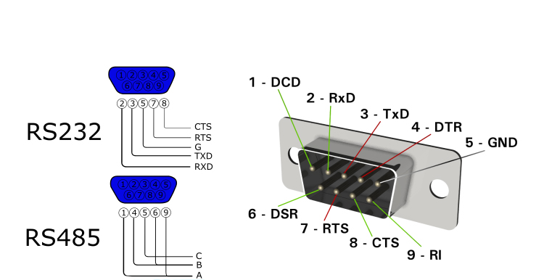
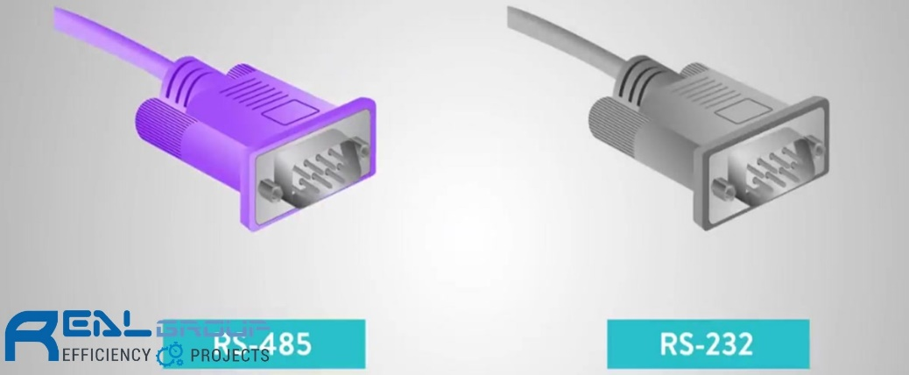
6.1 Giao thức truyền thông Điểm - Điểm
ĐỊNH NGHĨA:
Các module truyền thông RS232 và RS485 có các đặc tính sau:
• Cổng được cách ly
• Hỗ trợ các giao thức PtP
• Được cấu hình và được lập trình thông qua tập lệnh mở rộng và các hàm thư
viện
• Hiển thị các hoạt động phát và thu bằng các LED
• Hiển thị một LED chẩn đoán
• Được cấp nguồn bởi CPU. Không cần có kết nối nguồn bên ngoài.
AUT207 - PLC NÂNG CAO
Notes:
https://congnghedoluong.com/2020/05/27/encoder-la-gi/

Slide 8
6.1 Giao thức truyền thông Điểm - Điểm
Cấu hình các cổng truyền thông
Các module truyền thông có thể được cấu hình theo hai phương pháp:
• Sử dụng mục Device configuration trong STEP 7 Basic để cấu hình các thông số cổng (tốc độ baud và tính chẵn lẻ), các thông số gửi và các thông số nhận. Các thiết lập cấu hình thiết bị được lưu trữ lâu dài trong CPU. Các thiết lập này được áp dụng sau một chu trình cấp nguồn và sau một sự chuyển đổi từ RUN sang STOP.
• Sử dụng các lệnh PORT_CFG, SEND_CFG và RCV_CFG để thiết lập các thông số. Các cài đặt cổng được thiết lập bởi các lệnh là hợp lệ khi CPU đang ở chế độ RUN. Các thiết lập cổng phục hồi các thiết lập cấu hình thiết bị sau một sự chuyển đổi về STOP hay sau một chu trình cấp nguồn.
AUT207 - PLC NÂNG CAO
Notes:
https://congnghedoluong.com/2020/05/27/encoder-la-gi/

Slide 9
6.1 Giao thức truyền thông Điểm - Điểm
Cấu hình các cổng truyền thông
Thẻ “Properties” của cửa sổ kiểm tra hiển thị các thông số của CM được lựa chọn. Lựa chọn “Port configuration” để chỉnh sửa các thông số sau:
• Baud rate
• Parity
• Number of stop bits
• Flow control (chỉ RS232)
• Wait time
Ngoại trừ đối với điều khiển dòng, các thông số cấu hình thiết bị là giống nhau bất chấp dù cho ta đang cấu hình một CM RS232 hay RS485. Các giá trị thông số là có thể khác nhau.
AUT207 - PLC NÂNG CAO
Notes:
https://congnghedoluong.com/2020/05/27/encoder-la-gi/

Slide 10
6.1 Giao thức truyền thông Điểm - Điểm
Cấu hình các cổng truyền thông
Các giá trị thông số được thiết lập từ lệnh PORT_CFG trong chương trình người dùng sẽ khống chế các thiết lập cấu hình cổng từ STEP 7 Basic. Lưu ý rằng S7-1200 không giữ lại các thông số được thiết lập từ lệnh PORT_CFG trong một sự kiện mất nguồn.
Baud rate (tốc độ baud): giá trị mặc định của tốc độ baud là 9,6 kbit mỗi giây. Các lựa chọn hợp lệ là:
300 baud 2,4 kbit 19,2 kbit 76,8 kbit
600 baud 4,8 kbit 28,4 kbit 115,2 kbit
1,2 kbit 9,6 kbit 57,6 kbit
AUT207 - PLC NÂNG CAO
Notes:
https://congnghedoluong.com/2020/05/27/encoder-la-gi/

Slide 11
6.1 Giao thức truyền thông Điểm - Điểm
Cấu hình các cổng truyền thông
Parity (tính chẵn lẻ): giá trị mặc định đối với tính chẵn lẻ là “No parity”. Các
lựa chọn hợp lệ là:
• No parity (không chẵn lẻ)
• Even (chẵn)
• Odd (lẻ)
• Mark (các bit chẵn lẻ luôn luôn được đặt lên 1)
• Space (các bit chẵn lẻ luôn luôn được đặt về 0)
Number of stop bits (số lượng các bit dừng): số lượng các bit dừng có thể là một hay hai. Mặc định là 1.
AUT207 - PLC NÂNG CAO
Notes:
https://congnghedoluong.com/2020/05/27/encoder-la-gi/

Slide 12
6.1 Giao thức truyền thông Điểm - Điểm
Cấu hình các cổng truyền thông
Flow control (điều khiển dòng): đối với module truyền thông RS232, ta có thể lựa chọn cả điều khiển dòng bằng phần cứng hay điều khiển dòng bằng phần mềm. Nếu ta lựa chọn điều khiển dòng bằng phần cứng, ta có thể chọn hoặc tín hiệu RTS luôn luôn được bật, hoặc RTS được chuyển mạch. Nếu ta lựa chọn điều khiển dòng bằng phần mềm, ta có thể xác định các ký tự ASCII cho ký tự XON và XOFF.
Module truyền thông RS 485 không hỗ trợ điều khiển dòng.
Wait time (thời gian chờ): thời gian chờ xác định thời gian mà module truyền thông chờ để nhận CTS sau khi xác nhận RTS, hay để nhận một XON sau khi nhận một XOFF, phụ thuộc vào kiểu điều khiển dòng. Nếu thời gian chờ hết hạn trước khi module truyền thông nhận một CST hay XON được mong đợi, module truyền thông sẽ hủy bỏ hoạt động phát và trả về một lỗi đến chương trình người dùng. Ta xác định thời gian chờ theo mili giây. Phạm vi là từ 0 đến 65535 mili giây
AUT207 - PLC NÂNG CAO
Notes:
https://congnghedoluong.com/2020/05/27/encoder-la-gi/

Slide 13
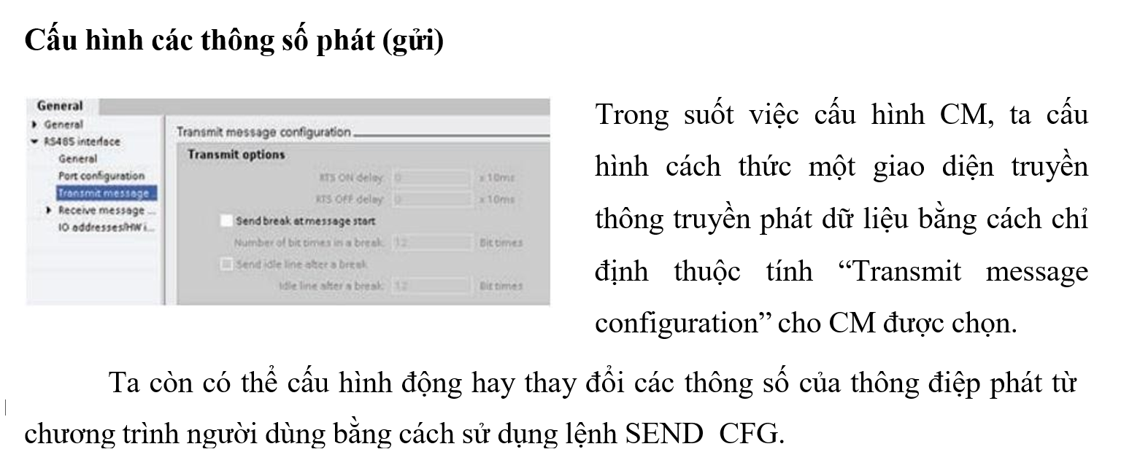
6.1 Giao thức truyền thông Điểm - Điểm
Cấu hình các thông số phát (gửi) và nhận.
Trước khi PLC có thể tham gia trong một truyền thông PtP, ta phải cấu hình các thông số cho việc phát (hay gửi) và nhận các thông điệp.
Chú ý: Các giá trị thông số được thiết lập từ lệnh SEND_CFG trong chương trình người dùng sẽ khống chế các thiết lập cấu hình của cổng. Lưu ý rằng CPU không giữ lại các thông số được thiết lập từ lệnh SEND_CFG trong sự kiện mất nguồn.
AUT207 - PLC NÂNG CAO
Notes:
https://congnghedoluong.com/2020/05/27/encoder-la-gi/

Slide 14
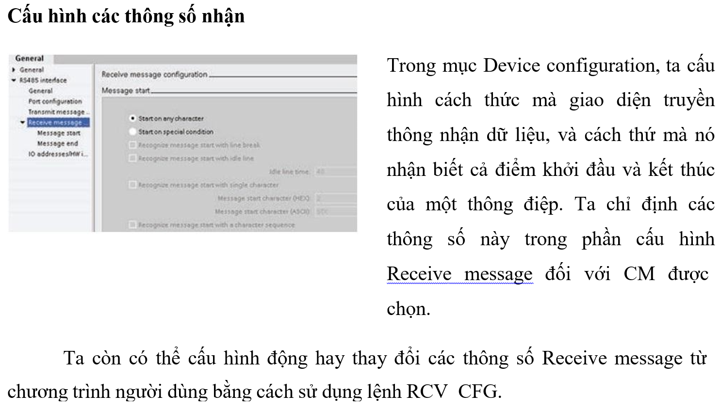
6.1 Giao thức truyền thông Điểm - Điểm
Cấu hình các thông số phát (gửi) và nhận.
Trước khi PLC có thể tham gia trong một truyền thông PtP, ta phải cấu hình các thông số cho việc phát (hay gửi) và nhận các thông điệp.
Chú ý: Các giá trị thông số được thiết lập từ lệnh RCV_CFG trong chương trình người dùng sẽ khống chế các thiết lập cấu hình của cổng. Lưu ý rằng CPU không giữ lại các thông số được thiết lập từ lệnh RCV_CFG trong sự kiện mất nguồn.
AUT207 - PLC NÂNG CAO
Notes:
https://congnghedoluong.com/2020/05/27/encoder-la-gi/

Slide 15
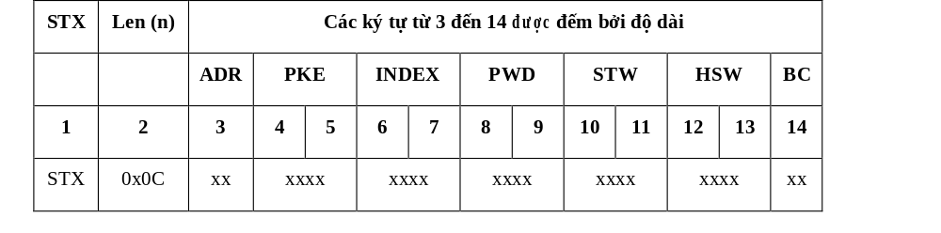
6.1 Giao thức truyền thông Điểm - Điểm
Ví dụ 1: xem xét một thông điệp được cấu trúc theo giao thức sau đây:
Cấu hình các thông số độ dài thông điệp nhận đối với thông điệp này như sau:
• n = 2 (độ dài thông điệp được khởi đầu với byte 2)
• Length size = 1 (độ dài thông điệp được xác định trong 1 byte).
• Length m = 0 (không có các ký tự thêm vào theo nhận dạng thông điệp mà không được đếm trong giá trị đếm chiều dài. 12 ký tự theo bộ nhận dạng chiều dài).
Trong ví dụ này, các ký tự bao hàm từ 3 đến 14 là các ký tự được đếm bởi thông số Len (n).
AUT207 - PLC NÂNG CAO
Notes:
https://congnghedoluong.com/2020/05/27/encoder-la-gi/

Slide 16
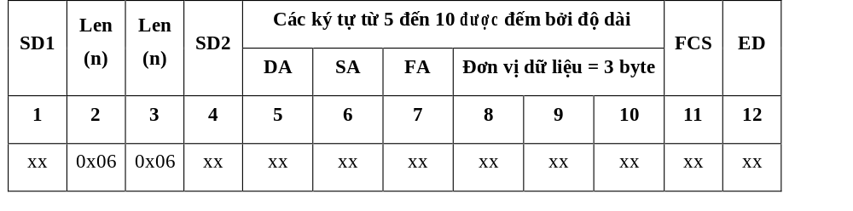
6.1 Giao thức truyền thông Điểm - Điểm
Ví dụ 2: xem xét một thông điệp khác được cấu trúc theo giao thức sau:
Cấu hình các thông số độ dài thông điệp nhận đối vói thông điệp này như sau:
• 1n = 3 (độ dài thông điệp khởi đầu tại byte 3).
• Length size = 1 (độ dài thông điệp được xác định trong 1 byte).
• Length m = 3 (có 3 ký tự theo sau nhận dạng thông điệp mà không được đếm trong chiều dài. Trong giao thức của ví dụ này, các ký tự SD2, FCS và ED không được đếm trong giá trị đếm chiều dài. 6 ký tự khác được đếm trong giá trị đếm chiều dài; do đó tổng số lượng các ký tự theo sau nhận dạng thông điệp là 9).
Trong ví dụ này, các ký tự bao hàm từ 5 đến 10 là các ký tự được đếm bởi thông số Len (n).
AUT207 - PLC NÂNG CAO
Notes:
https://congnghedoluong.com/2020/05/27/encoder-la-gi/

Slide 17
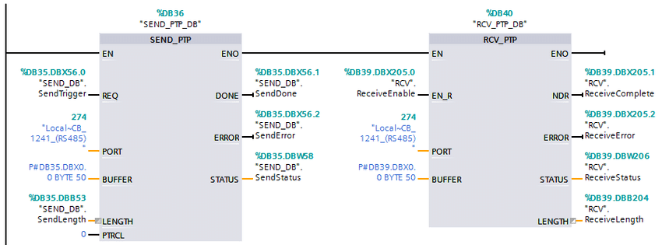
6.1 Giao thức truyền thông Điểm - Điểm
LẬP TRÌNH TRUYỀN THÔNG PTP
STEP 7 Basic cung cấp tập lệnh mở rộng cho phép chương trình người dùng thực hiện truyền thông PtP với một giao thức được thiết kế và được xác định trong chương trình người dùng. Các lệnh này có thể được xem xét đến trong hai danh mục:
• Tập lệnh cấu hình
• Tập lệnh truyền thông
AUT207 - PLC NÂNG CAO

Slide 18
6.1 Giao thức truyền thông Điểm - Điểm
LẬP TRÌNH TRUYỀN THÔNG PTP
Các lệnh cấu hình
Trước khi chương trình người dùng có thể tham gia trong truyền thông PtP, ta phải cấu hình cổng giao diện truyền thông và các thông số cho việc gửi và nhận dữ liệu.
Ta có thể thực hiện cấu hình cổng và cấu hình thông điệp cho mỗi module truyền thông xuyên suốt quá trình cấu hình hay xuyên suốt các lệnh sau đây trong chương trình người dùng:
• Lệnh PORT_CFG
• Lệnh SEND_CFG
• Lệnh RCV_CFG
AUT207 - PLC NÂNG CAO
Notes:
https://congnghedoluong.com/2020/05/27/encoder-la-gi/

Slide 19
6.1 Giao thức truyền thông Điểm - Điểm
LẬP TRÌNH TRUYỀN THÔNG PTP
Các lệnh truyền thông
Các lệnh truyền thông PtP cho phép chương trình người dùng gửi các thông
điệp đến và nhận các thông điệp từ các module truyền thông.
Các module truyền thông gửi/nhận các thông điệp đến/từ các thiết bị PtP thực tế. Giao thức thông điệp nằm trong bộ đệm mà vừa được nhận (từ) hoặc vừa được gửi (đến) một cổng truyền thông được chỉ định.
• Lệnh SEND_PTP
• Lệnh RCV_PTP
Các lệnh bổ sung cung cấp khả năng đặt lại bộ đệm nhận, và để nhận được và thiết lập các tín hiệu RS232 được chỉ định.
• RCV_RST
• SNG_GET
• SGN_SET
AUT207 - PLC NÂNG CAO
Notes:
https://congnghedoluong.com/2020/05/27/encoder-la-gi/

Slide 20
6.1 Giao thức truyền thông Điểm - Điểm
TẬP LỆNH PTP
Các thông số chung đối với tập lệnh PtP
Có 3 bộ chỉ thị LED trên module truyền thông:
• LED chẩn đoán (Diagnostic): LED này nhấp nháy màu đỏ cho đến khi nó được ghi địa chỉ bởi CPU. Sau khi CPU được bật nguồn, nó sẽ kiểm tra các module và ghi địa chỉ CM. LED lúc này sẽ chuyển sang nhấp nháy màu xanh. Điều này có nghĩa là CPU đã ghi địa chỉ CM, nhưng đã không cung cấp sự cấu hình đến CPU. Cấu hình được tải xuống đến module khi chương trình được tải xuống vào CPU. Sau một sự tải xuống đến CPU, LED chẩn đoán trên module truyền thông sẽ sáng màu xanh ổn định.
• LED phát (Transmit): LED này được đặt phía trên LED nhận. LED phát sẽ phát sáng khi dữ liệu đang được truyền ra ngoài cổng truyền thông.
• LED nhận (Receive): LED này sẽ phát sáng khi dữ liệu đang được nhận bởi cổng truyền thông.
AUT207 - PLC NÂNG CAO
Notes:
https://congnghedoluong.com/2020/05/27/encoder-la-gi/

Slide 21
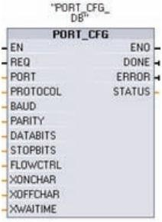
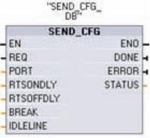
6.1 Giao thức truyền thông Điểm - Điểm
TẬP LỆNH PTP
Lệnh PORT_CFG
Lệnh SEND_CFG
Lệnh PORT_CFG (Port Configuration – cấu hình cổng) cho phép ta thay đổi các thông số của cổng, ví dụ như tốc độ baud, từ chương trình.
Lệnh SEND_CFG (Send Configuration – cấu hình gửi) cho phép sự cấu hình động các thông số truyền phát nối tiếp đối với một cổng truyền thông PtP. Bất kỳ các thông điệp được xếp hàng nào nằm trong một CM đều sẽ bị loại bỏ một khi lệnh SEND_CFG được thực hiện
AUT207 - PLC NÂNG CAO
Notes:
https://congnghedoluong.com/2020/05/27/encoder-la-gi/

Slide 22
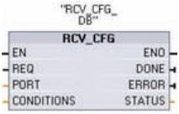
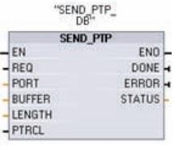
6.1 Giao thức truyền thông Điểm - Điểm
TẬP LỆNH PTP
Lệnh RCV_CFG
Lệnh SEND_PTP
Lệnh RCV_CFG (Receive Configuration – cấu hình nhận) cho phép ta cấu hình động các thông số bộ nhận nối tiếp đối với một cổng truyền thông PtP. Lệnh này cấu hình điều kiện mà báo hiệu khởi đầu và kết thúc của một thông điệp được nhận
Lệnh SEND_PTP (send PtP data – gửi dữ liệu PtP) bắt đầu sự truyền phát của dữ liệu. SEND_PTP truyền phát bộ đệm được chỉ định vào CM. Chương trình trong CPU tiếp tục trong khi CM gửi dữ liệu tại tốc độ baud được chỉ định.
AUT207 - PLC NÂNG CAO
Notes:
https://congnghedoluong.com/2020/05/27/encoder-la-gi/

Slide 23
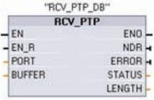
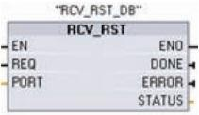
6.1 Giao thức truyền thông Điểm - Điểm
TẬP LỆNH PTP
Lệnh RCV_PTP
Lệnh RCV_RST
Lệnh RCV_PTP (Receive PtP – nhận PtP) kiểm tra các thông điệp nào đã được nhận trong CM. Nếu một thông điệp là có sẵn, nó sẽ được truyền từ CM đến CPU. Một lỗi sẽ trả về giá trị STATUS thích hợp
Lệnh RCV_RST (Receiver Reset – đặt lại bộ
nhận) xóa đi các bộ đệm nhận trong CM
AUT207 - PLC NÂNG CAO
Notes:
https://congnghedoluong.com/2020/05/27/encoder-la-gi/

Slide 24
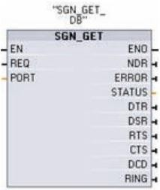
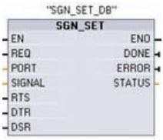
6.1 Giao thức truyền thông Điểm - Điểm
TẬP LỆNH PTP
Lệnh SGN_GET
Lệnh SGN_SET
Lệnh SGN_GET (Get RS232 Signals – nhận tín hiệu RS232) đọc trạng thái hiện thời của các tín hiệu truyền thông RS232. Chức năng này chỉ hợp lệ đối với CM RS232
Lệnh SGN_SET (Set RS232 Signals – đặt các tín hiệu RS232) đặt trạng thái của các tín hiệu truyền thông RS232. Chức năng này chỉ hợp lệ đối với CM RS232
AUT207 - PLC NÂNG CAO
Notes:
https://congnghedoluong.com/2020/05/27/encoder-la-gi/

Slide 25
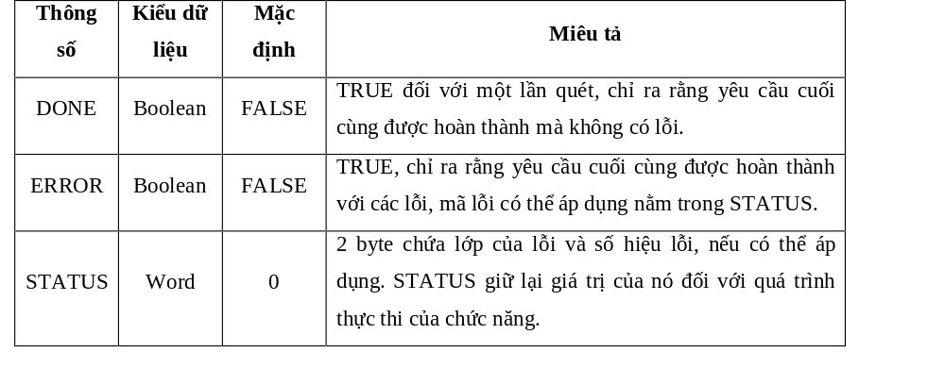
6.1 Giao thức truyền thông Điểm - Điểm
CÁC GIÁ TRỊ TRẢ VỀ CỦA CÁC LỆNH PTP
AUT207 - PLC NÂNG CAO
Notes:
https://congnghedoluong.com/2020/05/27/encoder-la-gi/

Slide 26
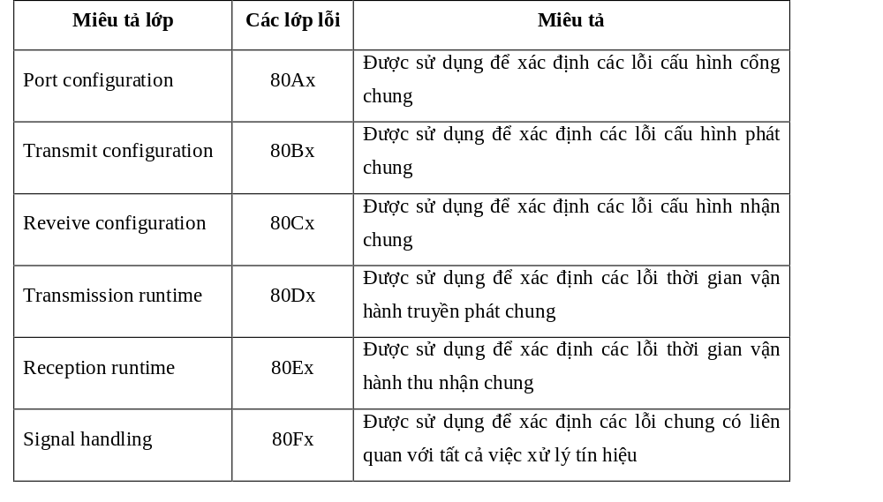
6.1 Giao thức truyền thông Điểm - Điểm
CÁC LỚP LỖI VÀ CÁC LỖI
AUT207 - PLC NÂNG CAO
Notes:
https://congnghedoluong.com/2020/05/27/encoder-la-gi/

Slide 27
6.1 Giao thức truyền thông Điểm - Điểm
CÁC LỖI TÍN HIỆU
ID sự kiện/lỗi | Miêu tả
0x80F0 | Module truyền thông là một module RS485 và không có tín hiệu nào có sẵn
0x80F1 | Module truyền thông là một module RS232, nhưng không có tín hiệu nào có thể thiết lập vì điều khiển dòng H/W được kích hoạt
0x80F2 | Tín hiệu DSR không thể được đặt vì module là một thiết bị DTE
AUT207 - PLC NÂNG CAO
Notes:
https://congnghedoluong.com/2020/05/27/encoder-la-gi/

Slide 28


